Slide 1
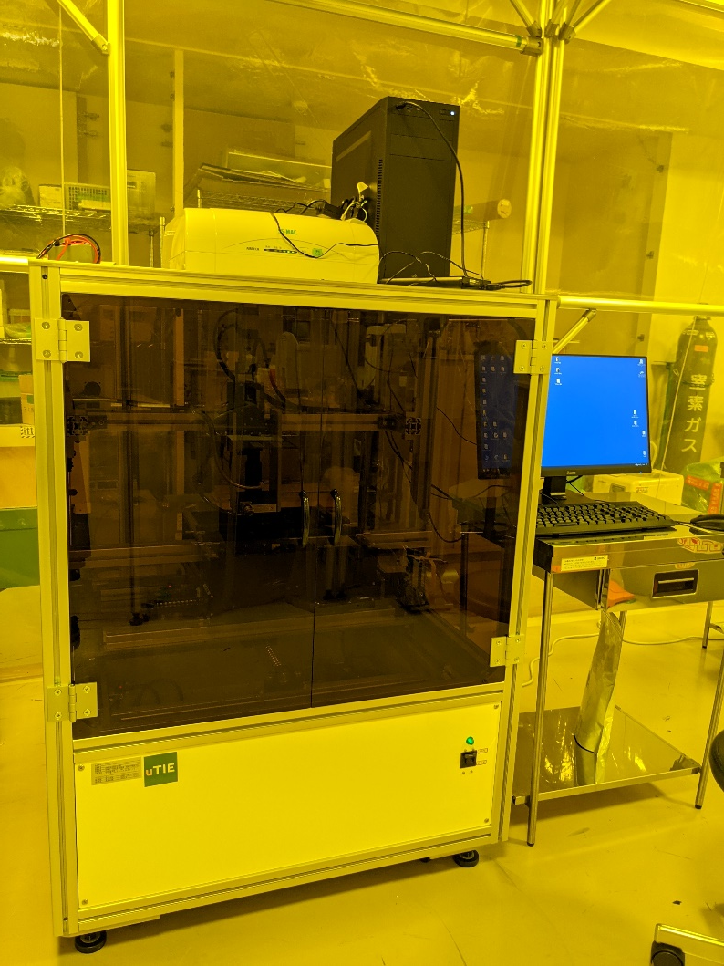
画像検査装置(XET)
メーカー ヤチヨ・エンジニアリング製
主な用途 光学画像キャプチャー機能による微細パターンの自動外観検査が可能。AIによる画像解析にも対応したデータ生成が可能。
スペック
ダイツーダイ方式の自動検査
カメラ 500万画素高速エリアカラーセンサー
最小空間分解能 0.9 um
最大基板サイズ 330 mm

